Slide 1
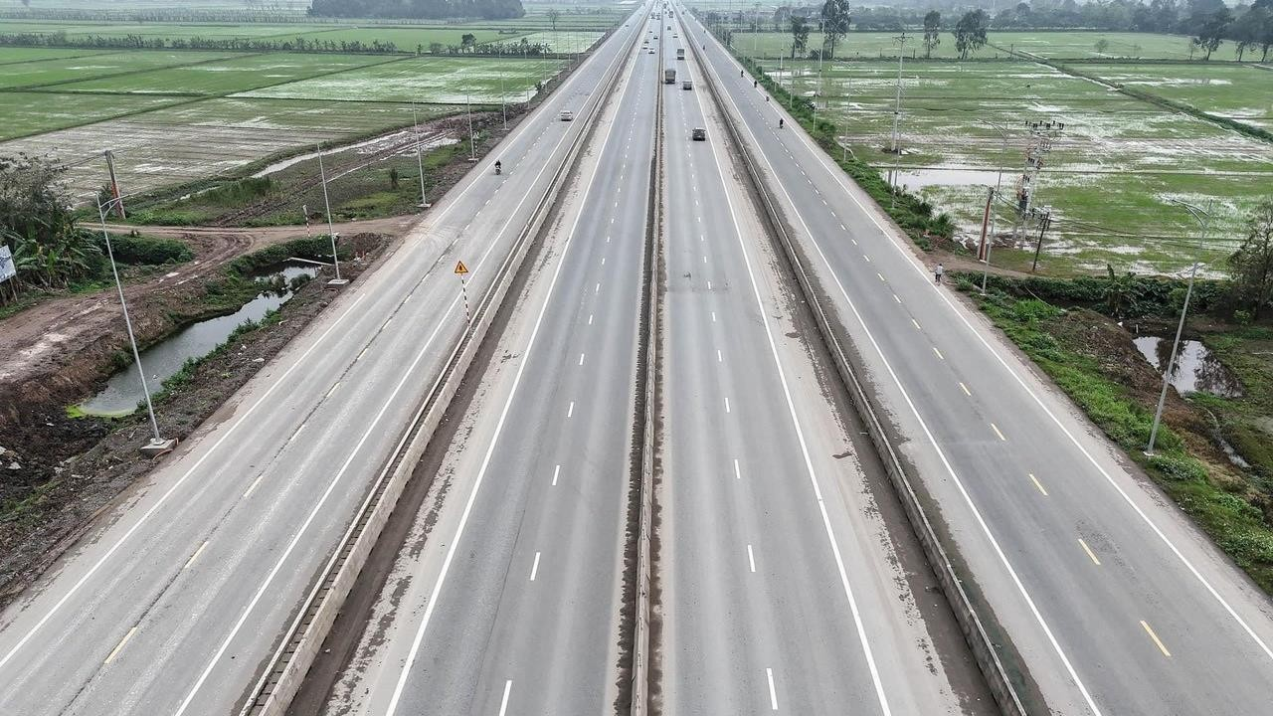
HỘI NGHỊ KẾT NỐI PHÁT TRIỂN DỊCH VỤ LOGISTICS TỈNH GIA LAI
ĐÁNH GIÁ KẾT QUẢ ĐỀ TÀI KHOA HỌC ĐỀ XUẤT GIẢI PHÁP PHÁT TRIỂN HỆ THỐNG LOGISTICS TRÊN ĐỊA BÀN TỈNH GIA LAI KẾT NỐI LIÊN VÙNG
PGS. TS Trịnh Thị Thu Hương
Phó Viện trưởng, Viện Kinh tế và Kinh doanh quốc tế
Trường Đại học Ngoại thương
Phó Chủ tịch, Hiệp hội Phát triển nhân lực Logistics Việt Nam - VALOMA
Pleiku, ngày 10 tháng 10 năm 2024
Pleiku, ngày 10 tháng 10 năm 2024

Slide 2
BẢN KẾ HOẠCH PHÁT TRIỂN HỆ THỐNG LOGISTICS TRÊN ĐỊA BÀN TỈNH GIA LAI
Hoàn thiện khung pháp lý liên quan đến lĩnh vực logistics của tỉnh
(5 nhiệm vụ)
Phát triển các doanh nghiệp logistics trên địa bàn tỉnh Gia Lai, thu
hút đầu tư vào phát triển hệ thống logistics kết nối vùng (6 nhiệm vụ)
Đào tạo, nâng cao chất lượng nguồn nhân lực
(3 nhiệm vụ của SCT)
Hoàn thiện hạ tầng logistics trên địa bàn tỉnh Gia Lai
(10 nhiệm vụ)

Slide 3


Quản lý nhà nước
Là hoạt động do các cơ quan nhà nước thực hiện nhằm điều chỉnh các quan hệ xã hội với mục tiêu thiết lập một xã hội trật tự và phát triển
Nghiên cứu thực tế
Điều tra, khảo sát Tiếp nhận ý kiến đề xuất Kinh nghiệm các nước
Đàm phán
Ban hành pháp luật, chính sách
Pháp luật Chính sách Chế tài
CƠ QUAN NHÀ NƯỚC
Thanh tra, kiểm tra
Tìm hiểu nguyên nhân
Rút ra bài học Xử lý, khắc phục Áp dụng chế tài
Thực thi pháp luật, thực hiện chính sách
Áp dụng quy định pháp luật Áp dụng ưu đãi, khuyến khích

Slide 4
Quản lý nhà nước tại địa phương
Không ban hành pháp luật, chính sách ở tầm vĩ mô, nhưng là cơ quan triển khai thực hiện và có những chính sách bổ sung tác động đến doanh nghiệp
TUYÊN TRUYỀN, HƯỚNG DẪN
BAN HÀNH PHÁP
LUẬT, CHÍNH SÁCH
BỔ SUNG
KIỂM TRA,
THANH TRA
THỰC THI PHÁP LUẬT, THỰC HIỆN CHÍNH SÁCH

Slide 5



45
47
Một vài con số
tỉnh thành đã ban hành Kế hoạch phát triển dịch vụ logistics (triển khai Quyết định 200/221)
tỉnh thành đã có báo cáo tình hình triển khai hoạt động logistics năm 2023
9
5
tỉnh thành đã tổ chức Hội nghị xúc tiến đầu tư,
phát triển dịch vụ logistics của tỉnh
tỉnh thành đã tổ chức tập huấn kiến thức logistics cho cán bộ địa phương
71%
14%
Ban hành Kế hoạch
Tổ chức Hội nghị

Slide 6
Một số nhận xét
Hầu hết đã ban hành Kế hoạch triển khai Quyết định 200/221
Một số địa phương đã có sự chủ động trong triển khai
Mức độ quan tâm, hiểu biết về logistics còn khác nhau, đặc biệt ở cấp lãnh đạo cao nhất của địa phương
Tích hợp quy hoạch trung tâm logistics vào quy hoạch phát triển địa phương

Slide 7
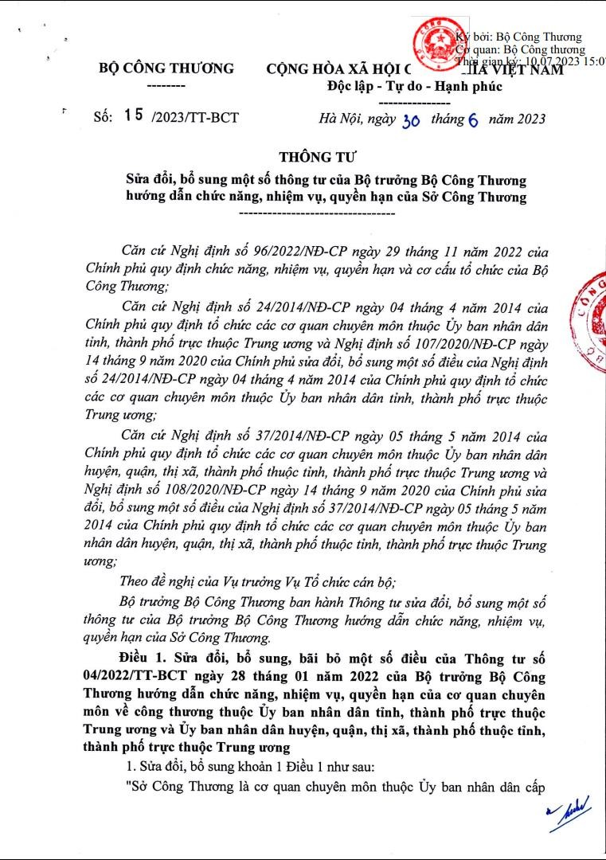
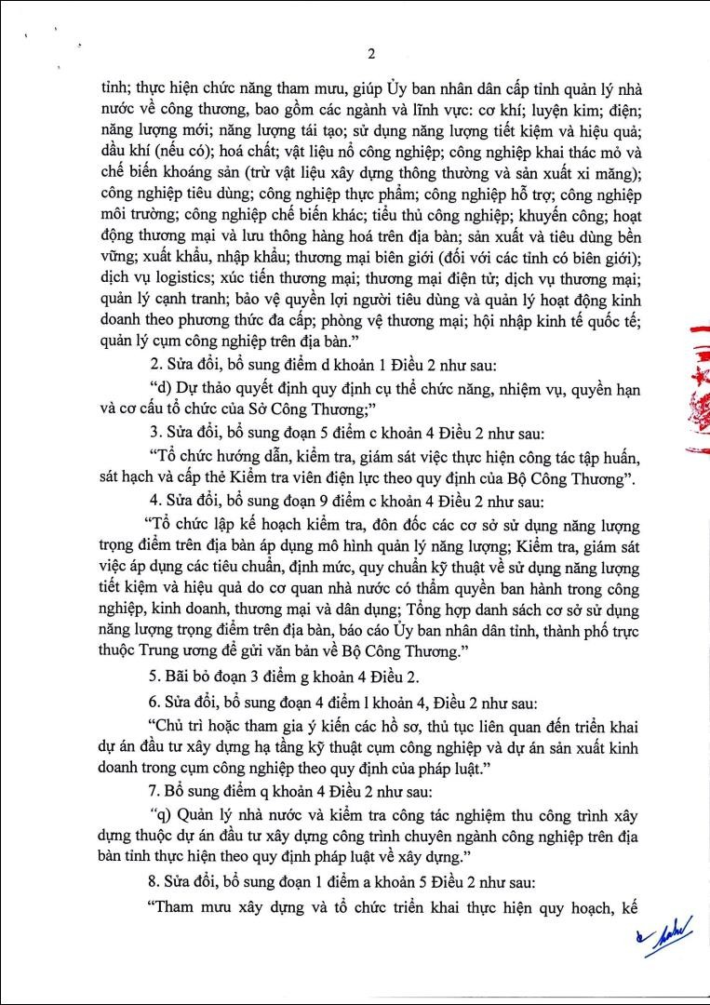
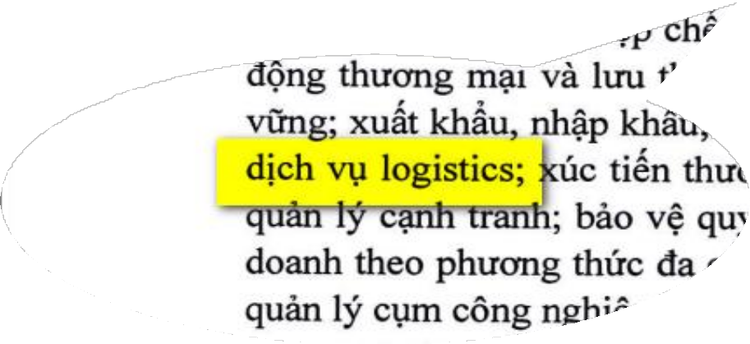

Slide 8
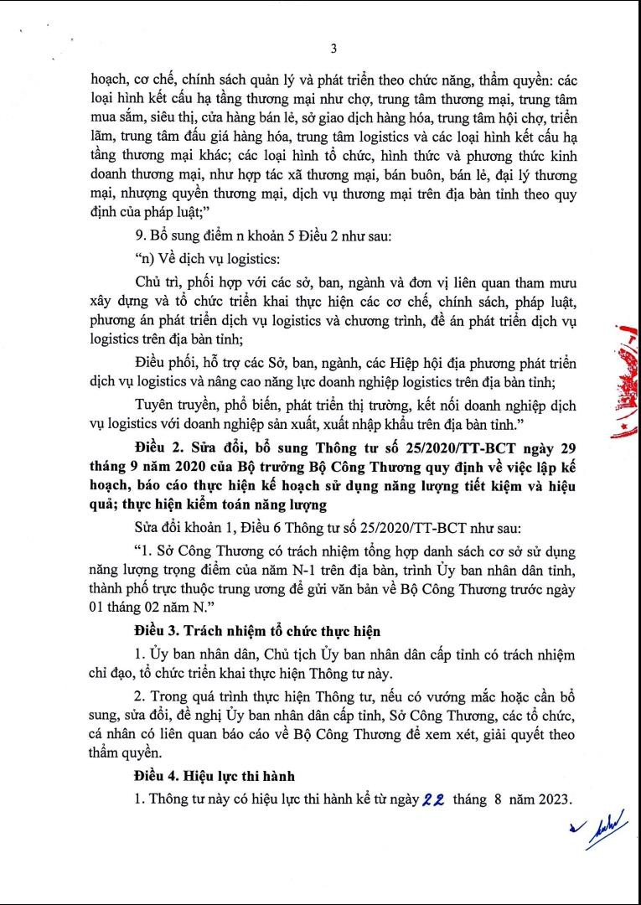
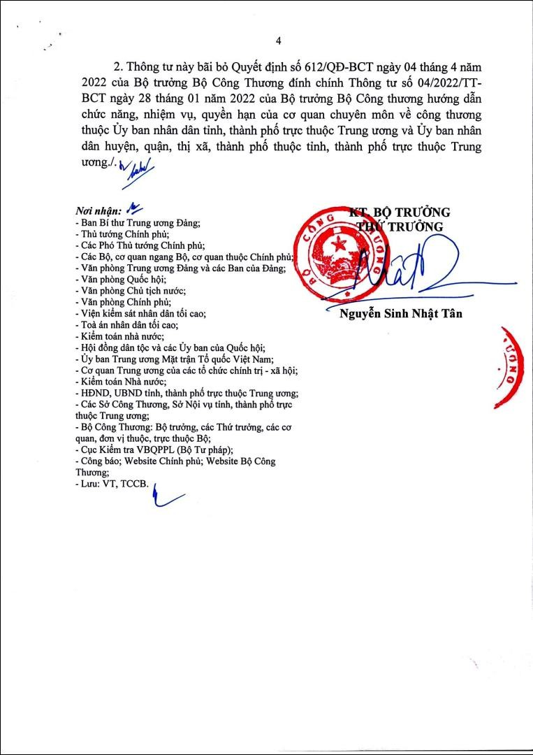
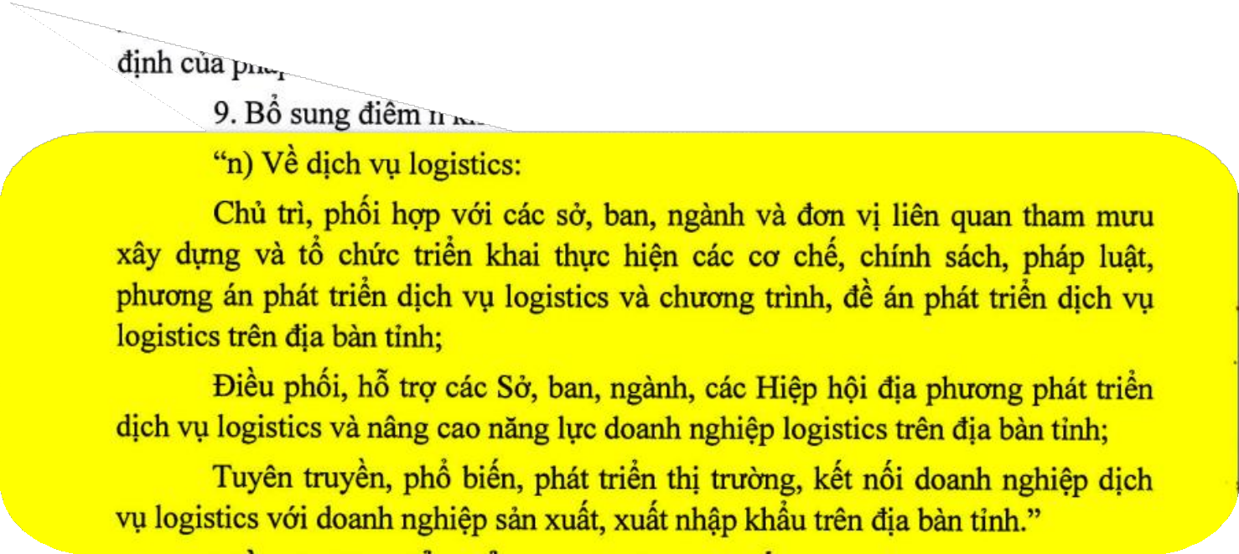

Slide 9
Khó khăn của địa phương
Không biết
làm gì
Không biết phối hợp với ai
1
2
3
4
5
Không biết bắt đầu từ đâu
Không biết làm như thế nào
Không biết kinh phí từ đâu

Slide 10
Triển khai sáng tạo, đồng bộ
Nhất tâm
Tạo đồng thuận, biến kế hoạch thành hành động
Đồng tâm
Thống nhất nhận thức, từ cấp cao lan tỏa xuống
Chia sẻ thông tin, nâng cao hiểu biết
Quan tâm
Quyết tâm
Từ nhận thức đến hành động

Slide 11
Một số hoạt động cần được xem xét
Xây dựng một số đề án, đề tài cụ thể nhằm triển khai Kế hoạch phát triển dịch vụ logistics của tỉnh (kèm theo kinh phí...)
Tổ chức Hội nghị xúc tiến đầu tư và phát triển dịch vụ logistics của tỉnh
Tổ chức hội thảo về một nội dung chuyên sâu, là lợi thế trong phát triển logistics của tỉnh (phát triển cảng, cửa khẩu thông minh, khu thương mại tự do, trung tâm logistics, v.v...)
Đối thoại với doanh nghiệp logistics, doanh
nghiệp chủ hàng trên địa bàn tỉnh
Tổ chức tập huấn kiến thức logistics cho cán bộ quản lý, hiệp hội, doanh nghiệp trên địa bàn tỉnh

Slide 12
Các chủ thể tại địa phương
Sự hiểu biết, đồng hành, phối hợp của các cơ quan, Sở Ban ngành tại địa phương là hết sức quan trọng
Sở Xây dựng
Sở Công Thương
Tỉnh ủy, HĐND,
UBND
Sở Giao thông vận tải
Sở Kế hoạch và Đầu tư
Ban quản lý
các KCN-KCX
Cục/Chi cục Hải quan
Sở Tài chỉnh
Một số địa phương xem xét
thành lập Ban chỉ đạo phát triển
dịch vụ logistics
Sở ban ngành khác

Slide 13
Bất kể lĩnh vực QLNN nào cũng đều có sự liên quan của nhiều ngành khác nhau, cần có một ngành làm đầu mối
Sở Công Thương là cơ quan đầu mối, tham mưu cho Lãnh đạo Tỉnh về phát triển dịch vụ logistics trên địa bàn
Sở Công Thương không làm thay chức năng, nhiệm vụ của các ngành khác (giao thông, kế hoạch - đầu tư, hải quan, tài nguyên - môi trường, ...) mà chỉ đóng vai trò điều phối, hỗ trợ

Slide 14
Hoàn thiện khung pháp lý liên quan đến lĩnh vực logistics
TT | Nhiệm vụ | Kết quả đạt được | Cơ quan thực hiện* | Thời gian thực hiện
1.1 | Rà soát các văn bản quy phạm pháp luật hiện có để kiến nghị cơ quan có thẩm quyền sửa đổi, bổ sung, thay thế, bãi bỏ hoặc ban hành mới các văn bản quy phạm pháp luật liên quan đến dịch vụ logistics. Nghiên cứu, áp dụng triển khai hiệu quả các chính sách, pháp luật về phát triển dịch vụ logistics. | Đề xuất sửa đổi, bổ sung các quy định nhằm tạo cơ sở pháp lý cho hoạt động logistics | Sở Công Thương và các sở, ban ngành | 2024 – 2025
1.2 | Quy định phân công, phân cấp quản lý hoạt động logistics trên địa bàn tỉnh Gia Lai đảm bảo rõ ràng, tránh tình trạng chồng chéo. | Thống nhất đơn vị đảm nhiệm đầu mối quản lý, điều phối về logistics | Sở Công Thương, Sở Giao thông vận tải | 2024 – 2025
1.3 | Nghiên cứu, xây dựng chính sách hỗ trợ phát triển dịch vụ logistics phù hợp với đặc điển kinh tế - xã hội của tỉnh. | Các chính sách hỗ trợ | UBND Tỉnh, Sở Công Thương | 2024 – 2025
1.4 | Xây dựng cơ chế phối hợp và tăng cường hợp tác với các cơ quan trung ương; các tỉnh, thành phố vùng Duyên hải Nam Trung Bộ, Đông Nam Bộ và sự phối hợp giữa các cơ quan sở, ngành, chính quyền các cấp của Gia Lai về phát triển dịch vụ logistics và triển khai các quy định pháp luật về quản lý hoạt động logistics | Quy định, hướng dẫn bằng văn bản quy trình phối hợp giữa Sở/Ban ngành tỉnh và cơ quan Trung ương liên quan | UBND Tỉnh | 2024 – 2025
1.5 | Tăng cường đẩy mạnh cải cách thủ tục hành chính, giảm thời gian giải quyết các các thủ tục hành chính, đặc biệt là các thủ tục liên quan đến đầu tư, giao thông, xây dựng, thuế, hải quan, kiểm dịch… theo hướng ngày càng minh bạch, | Văn bản, quy trình thủ tục hành chính | UBND Tỉnh | 2024 - 2025

Slide 15
Đào tạo, nâng cao chất lượng nguồn nhân lực
TT | Nhiệm vụ | Kết quả đạt được | Cơ quan thực hiện* | Thời gian thực hiện
4.1 | Phối hợp với Hiệp hội Phát triển nhân lực logistics Việt Nam, các trường đại học, cao đẳng xây dựng chương trình, tổ chức các lớp tập huấn, cập nhật kiến thức về logistics cho cán bộ quản lý nhà nước, doanh nghiệp | Các lớp tập huấn, cập nhật kiến thức | Sở Công Thương | 2024 - 2030
4.2 | Phổ biến, tuyên truyền về luật Việt Nam, luật pháp quốc tế, các điều khoản Hiệp định thương mại liên quan đến logistics | Các chương trình phổ biến tuyên truyền | Sở Công Thương | 2024 - 2030
4.3 | Hỗ trợ doanh nghiệp nâng cao năng lực đàm phán, ký kết, thực hiện hợp đồng, xử lý tranh chấp liên quan đến hoạt động logistics | Các khóa học, đào tạo ngắn hạn | Sở Công Thương | 2024 - 2030

Slide 16
Ngân sách Trung ương
Dự án đầu tư cấp quốc gia (sân bay, đường cao tốc...) Viện trợ phát triển (ODA)
Kinh phí
Ngân sách địa phương
Chi thường xuyên (viết đề án...)
Dự án cấp địa phương (làm cầu, đường, xúc tiến thương
mại, các chương trình hỗ trợ doanh nghiệp, ...)
Vốn doanh nghiệp
Doanh nghiệp trong nước Doanh nghiệp nước ngoài

